Slide 1

Практическая работа №4 Тема: Модульное тестирование
Выполнила студентка
Группы 3ИСП-2
Семиволос Д.А.

Slide 2
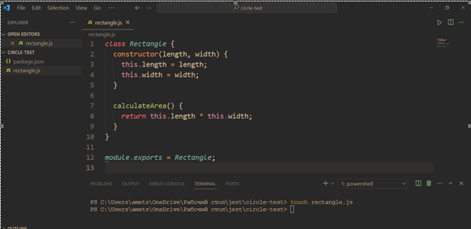
Задание 1
Создан проект при помощи Node.js, содержащий класс, вычисляющий площадь прямоугольника по длине двух его сторон.

Slide 3
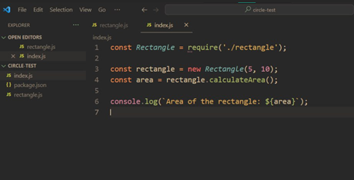
Создан файл index.js, где вызываются классы

Slide 4
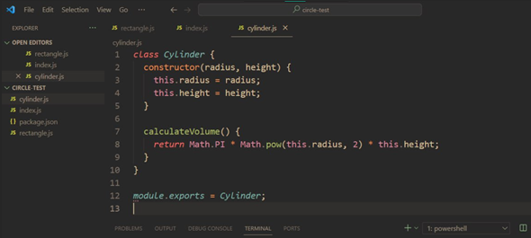
Задание 2
Написана программа для подсчета объема цилиндра. Добавлен в проект новый файл класса cylinder.js

Slide 5
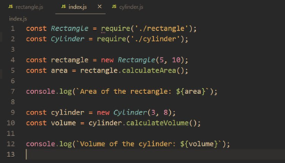
Класс Cylinder в index.js

Slide 6
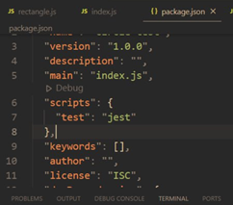

Скрипт запуска модульных тестов Jest

Slide 7
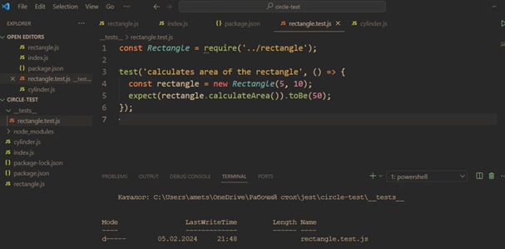

Файл с тестами rectangle.test.js

Slide 8
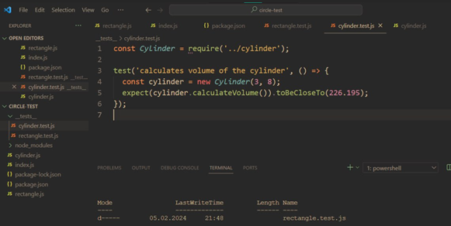
Файл cylinder.test.js

Slide 9
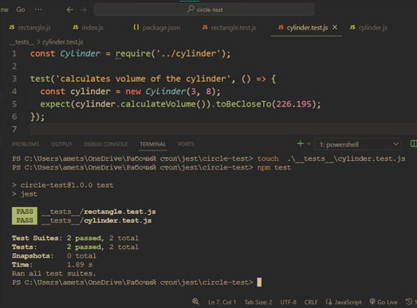
Запущены тесты с помощью команды npm test

Slide 10

Спасибо за внимание!

